Slide 1
『融客月报』
——私募股权投资市场（2021年5月）

Slide 2
募集
募集市场热度不减，
数量上升规模下降。
并购
并购数量和规模急剧减少。
投资
投资市场继续走弱，事件规模双下跌。
新三板
新三板摘牌减少，
精选层保持稳定。
IPO
IPO 节奏保持稳定，
募资金额有所上升。
科创板
科创板稳定运行，
莱伯泰科一枝独秀。

Slide 3
募集
数据来源：ifind
募集市场热度不减
在4月募集事件数量升温的情况下，5月募集事件数量开始下降，但是募集金额上升，共发生131起基金募集事件，募集资金共计1341.34亿元。
募集金额环比
82.83%
募集事件规模环比
47.60%

Slide 4
募集
2021年5月募集基金数量及规模
类型 | 数量 | 募集规模 （人民币 亿元）
私募股权投资基金 | 1 | 0
股权投资基金 | 70 | 0
成长基金 | 35 | 1186.36
创业基金 | 25 | 154.98
募集市场热度下降
5月共有131起基金募集事件，大部分为股权投资基金，募资总额1341.34亿元。5月募资金额总体环比上升82.83%。其中，9只基金已募集完成，其余122只正在募集。
Notes:
股权投资，创业，成长基金

Slide 5
投资
投资市场由升转跌
2021年5月中国PEVC案例行业分布及规模
行业 | 案例数量 | 融资金额（亿）
公用事业 | 2 | 1.14
材料 | 4 | 92.60
日常消费 | 3 | 1.23
房地产 | 2 | 0
金融 | 6 | 5.24
可选消费 | 11 | 2.88
工业 | 9 | 14.19
医疗保健 | 30 | 40.44
信息技术 | 120 | 237.76
电信服务 | 1 | 0
总计 | 188 | 395.48
5 月PE/VC市场投资事件共计188起，环比下降13.36%。融资总额为395.48亿元人民币。
分行业来看，除了其他之外，5月投资事件超过6成依旧在信息技术行业，共计120起，融资总额237.76亿元。

Slide 6
投资
分行业融资案例及金额分布情况
案例数量分布
投资金额分布
从投资数量来看，64%的投资事件发生在信息技术行业，医疗保健紧随其后；
从投资金额来看，信息技术行业占据60%的投资规模，材料紧随其后。

Slide 7
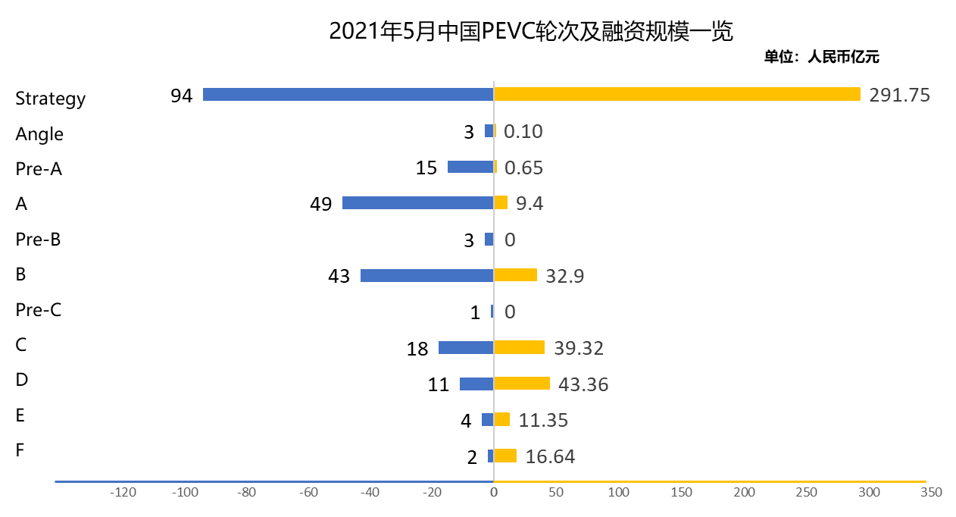
投资
按融资轮次来看，5月融资事件发生最多的是A轮，共计发生49起。
按融资金额来看，5月融资金额最多的是D轮, 总融资额为43.36亿元。

Slide 8
投资：重要投资事件
融资规模前列
融资规模
融资轮次
1
多禧生物：研发靶向治疗癌症的单克隆抗体药物。
投资方：中信证券
10亿人民币
C
2
葡萄科技：电子制造服务，电动自行车充电桩，电动汽车充电桩。
投资方：云锋基金,君联资本,源码资本,高榕资本
6亿人民币
B
3
普渡科技：低速自动驾驶，商用服务机器人，主要客户包括海底捞、呷哺呷哺、京东、碧桂园、洲际酒店、喜来登酒店等。
投资方：红杉资本中国
5亿人民币
C
市场关注
麦科奥特：致力于双功能和多功能特异性多肽新分子实体药物研发，专注于心血管、代谢性疾病等致死性重大疾病领域。
投资方：纽尔利资本,嘉兴善金,北极光创投,西安精诚大兴
1
3.6亿人民币
B

Slide 9
IPO及退出
A股、港股IPO情况
5月IPO节奏小幅回落，A股共有41家公司上市，科创板上市企业共14家。IPO总募资额为957.53亿，其中科创板总募资额为125.74亿，上市退出基金共计155支；
港股5月有4家企业上市交易，总募集资金289.20亿港元，其中募资规模最大的为京东物流，首发募资总额为245.86亿港元。

Slide 10
其他退出情况
基金退出情况
5月共有100家PE通过其他方式实现退出。
64个通过M&A途径完成退出，36家通过股权转让途径完成退出。
Notes:
M&A：并购， mergers and acquisitions

Slide 11
并购
上市公司并购事件
交易状态 | 数量 | 金额总计 （人民币 亿元）
达成转让意向 | 7 | 1.74
董事会预案 | 83 | 820.03
股东大会通过 | 3 | 21.90
进行中 | 5 | 156.93
签署转让协议 | 18 | 28.85
完成 | 7 | 13.19
失败 | 4 | 23.55
总计 | 127 | 1066.19
5月A股上市公司并购事件共计127起，涉及规模总计1066.19亿元人民币，其中，董事会预案的83家，进行中的5家，达成转让意向的有7家，已经签署转让协议的18家，股东大会通过的3家，完成的7家。较前一月并购数量下降，规模急剧减小。

Slide 12
并购
上市公司并购非上市公司规模前五
首次披露日 | 交易标的 | 交易买方 | 标的方所属行业 | 交易总价值 （亿元） | 最新进度
2021-05-25 | 福新发展37.19%股权 | 华电国际(600027.SH﹐1071.HK) | 新能源发电业者 | ￥212.37 | 董事会预案
2021-05-29 | 嘉里物流51.8%股权(0636.HK) | 顺丰控股(002352.SZ) | 航空货运与物流 | HKD175.55 | 进行中
2021-05-27 | 广发银行部分股权 | 中国人寿(601628.SH，CILJF.OO，LFC.N，0A2E.L，2628.HK) | 多元化银行 | ￥175.50 | 董事会预案
2021-05-12 | 上海医药18.02%股权(601607.SH,2607.HK) | 云南白药(000538.SZ) | 保健护理产品经销商 | ￥112.29 | 董事会预案
2021-05-22 | TCL华星2%股权 | TCL科技(000100.SZ) | 半导体产品 | ￥50.00 | 董事会预案
Notes:
福新发展为华电福新的全资附属公司，主要于中国从事风电、太阳能及其他清洁能源的发电及销售。
顺丰控股将把嘉里物流作为拓展海外市场的主要平台。

Slide 13
新三板
新三板市场概况
挂牌企业总数
市场分层分布
转让方式分布
7519
52
6434
1033
52
7001
466
家
-61
精选
基础
创新
连续竞价
集合竞价
做市
Notes:
挂牌企业7519家，比上月减少61家

Slide 14
科创板5月总市值涨幅前十
证券代码 | 证券名称 | 2021/4/30总市值（亿元） | 2021/5/31总市值（亿元） | 月涨跌幅
688699.SH | 明微电子 | 98.72 | 146.22 | 48.12%
688366.SH | 昊海生科 | 240.19 | 358.51 | 49.26%
688050.SH | 爱博医疗 | 235.51 | 356.42 | 51.34%
688662.SH | 富信科技 | 23.34 | 35.55 | 52.33%
688356.SH | 键凯科技 | 89.41 | 136.20 | 52.33%
688005.SH | 容百科技 | 310.31 | 491.14 | 58.28%
688078.SH | 龙软科技 | 16.13 | 25.54 | 58.33%
688636.SH | 智明达 | 34.93 | 56.85 | 62.78%
688329.SH | 艾隆科技 | 20.34 | 36.25 | 78.22%
688056.SH | 莱伯泰科 | 27.00 | 55.81 | 106.70%
Notes:
莱伯泰科：实验室产品

Slide 15
科创板5月总市值跌幅前十
证券代码 | 证券名称 | 2021/4/30总市值（亿元） | 2021/5/31总市值（亿元） | 月涨跌幅
688068.SH | 热景生物 | 140.25 | 114.11 | -18.64%
688588.SH | 凌志软件 | 79.88 | 69.52 | -12.97%
688357.SH | 建龙微纳 | 53.77 | 48.79 | -9.26%
688395.SH | 正弦电气 | 25.93 | 23.56 | -9.12%
688299.SH | 长阳科技 | 76.80 | 71.55 | -6.84%
688667.SH | 菱电电控 | 70.18 | 65.50 | -6.66%
688399.SH | 硕世生物 | 104.96 | 98.39 | -6.26%
688099.SH | 晶晨股份 | 375.43 | 352.58 | -6.09%
688023.SH | 安恒信息 | 202.96 | 190.92 | -5.93%
688169.SH | 石头科技 | 940.00 | 889.33 | -5.39%

Slide 16
5月小结
募集市场持续下行，投资市场规模下跌
在4月募集市场升温的情况下，5月募集事件数量开始下降，但是募集金额上升，共发生131起基金募集事件，募集资金共计1341.34亿元。
投资市场5月继续走低，投资数量118起，较前一月有所下降，投资规模也继续下降。A轮和B轮为主要融资轮次。分行业来看，信息技术本月热度较高。
IPO节奏平稳，并购市场有所回落
今年以来IPO上市节奏保持稳定，5月规模环比上升。并购市场方面，并购数量及规模均急剧下降，整体有所回落。
深市主板和中小板进行合并后，但对于市场预计合并后会加速市场扩容，深交所方面表示，市场短期内并不会加速扩容，IPO节奏将持续保持稳定，IPO退出难度并不会减小。同时证监会主席易会满在陆家嘴论坛上表示，IPO继续保持了常态化发行，而且增速还很快。
Notes:
IPO发审出现的“大进大撤”现象，证监会认为，相关方对注册制的理解存在偏差，形成有效的市场约束需要一个渐进的过程。

